Slide 1
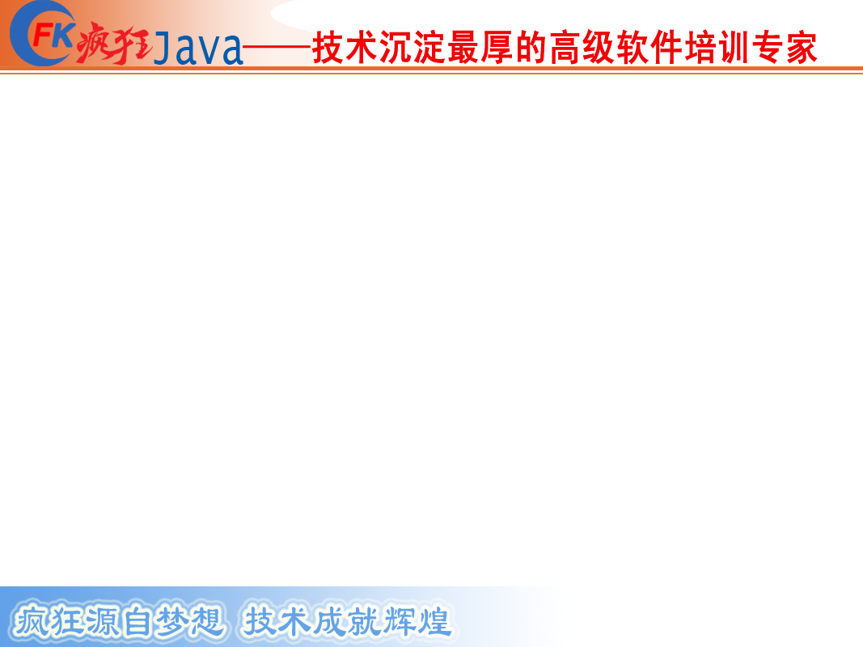
MyBatis框架

Slide 2
本次要点
MyBatis简介
MyBatis主要的类层次结构
MyBatis 核心XML配置文件
MyBatis 的Mapper XML 文件
MyBatis核心对象
MyBatis一对一和一对多映射
MyBatis 动态SQL
MyBatis强大的缓存机制

Slide 3
JDBC开发中存在的问题
通过编写JDBC代码，发现JDBC操作非常繁复。
  1. 注册驱动
  2.打开数据库连接
  3.获取Statement
  4.声明SQL语句
  5.预编译并执行SQL语句
  6.遍历查询结果（如果需要的话），对每一记录行进行处理
  7.处理事务
  8.关闭数据库连接
以上步骤每次除了4和6步骤，其他全部是重复工作。
如何想办法将这些重复的工作抽取出去，简化JDBC的开发工作呢？这是值得每一个开发人员思考的问题，因为软件开发者是善于分析的思想家以及问题的解决者。

Slide 4
MyBatis简介
MyBatis的前身就是iBatis,iBatis本是apache的一个开源项目，2010年这个项目由apahce sofeware foundation 迁移到了google code，并且改名为MyBatis。
MyBatis是一个数据持久层(ORM)框架。
MyBatis是把实体类和sql语句之间建立了映射关系，而Hibernate在实体类和数据库表之间建立了映射关系。

Slide 5
MyBatis简介
iBATIS提供的持久层框架包括SQL Maps和Data Access Objects（DAO）,相对Hibernate和ApacheOJB等“一站式”ORM解决方案而言，ibatis 是一种“半自动化”的ORM实现。

Slide 6
MyBatis简介
纵观目前主流的 ORM，无论 Hibernate 还是EJB3.0，都对数据库结构提供了较为完整的封装，提供了从POJO(PlainOldJavaObjects)到数据库表的全套映射机制。程序员往往只需定义好了POJO 到数据库表的映射关系，即可通过 Hibernate或者OJB 提供的方法完成持久层操作。程序员甚至不需要对 SQL 的熟练掌握，Hibernate/OJB 会根据制定的存储逻辑，自动生成对应的 SQL 并调用 JDBC 接口加以执行。

Slide 7
MyBatis简介
大多数情况下（特别是对新项目，新系统的开发而言），这样的机制无往不利，大有一统天下的势头。但是，在一些特定的环境下，这种一站式的解决方案却未必适合。
开发当中常常遇到以下情况：
1． 系统的部分或全部数据来自现有数据库，处于安全考虑，只对开发团队提供几条Select SQL（或存储过程）以获取所需数据，具体的表结构不予公开。
2． 开发规范中要求，所有牵涉到业务逻辑部分的数据库操作，必须在数据库层由存储过程实现（就金融行业而言，工商银行、中国银行、交通银行，都在开发规范中严格指定）
3． 系统数据处理量巨大，性能要求极为苛刻，这往往意味着我们必须通过经过高度优化的SQL语句（或存储过程）才能达到系统性能设计指标。
面对这样的需求，发现Hibernate 不再适合解决问题，甚至无法使用，怎么办?此时，直接使用 JDBC进行数据库操作实际上也是不错的选择，只是拖沓的数据库访问代码，乏味的字段读取操作令人厌烦。

Slide 8
MyBatis简介
“半自动化”的ibatis，却刚好解决了这个问题。
这里的“半自动化”，是相对Hibernate等提供了全面的数据库封装机制的“全自动化”ORM 实现而言，“全自动”ORM 实现了 POJO 和数据库表之间的映射，以及 SQL 的自动生成和执行。而ibatis 的着力点，则在于POJO 与 SQL之间的映射关系。也就是说，ibatis并不会为程序员在运行期自动生成 SQL 执行。具体的 SQL 需要程序员编写，然后通过映射配置文件，将SQL所需的参数，以及返回的结果字段映射到指定 POJO。

Slide 9
MyBatis简介
使用ibatis 提供的ORM机制，对业务逻辑实现人员而言，面对的是纯粹的 Java对象，这一层与通过 Hibernate 实现 ORM 而言基本一致，而对于具体的数据操作，Hibernate会自动生成SQL 语句，而ibatis 则要求开发者编写具体的 SQL 语句。
相对Hibernate等“全自动”ORM机制而言，ibatis 以 SQL开发的工作量和数据库移植性上的让步，为系统设计提供了更大的自由空间。作为“全自动”ORM实现的一种有益补充，ibatis 的出现显得别具意义。

Slide 10
MyBatis简介
MyBatis是支持普通SQL查询，存储过程和高级映射的优秀持久层框架。Mybatis消除了几乎所有的JDBC代码和参数的手工设置以及结果集的检索。Mybatis使用简单的XML或注解用于配置和原始映射，将接口和java的POJOs映射成数据库的记录。
MyBatis作为持久层框架，其主要思想是将程序中的大量sql语句剥离出来，配置在配置文件中，实现sql的灵活配置。这样做的好处是将sql与程序代码分离，可以在不修改程序代码的情况下，直接在配置文件中修改sql。

Slide 11
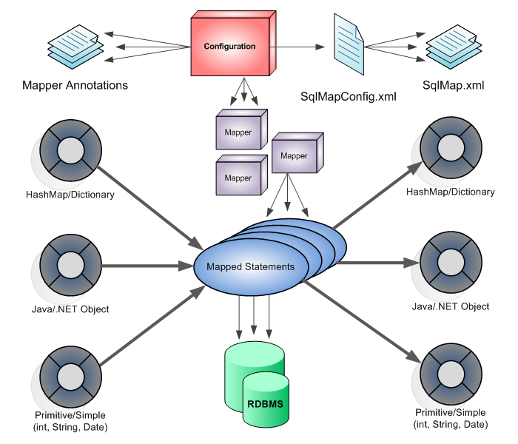
MyBatis简介

Slide 12
MyBatis主要的类层次结构
总体来说 MyBatis 主要完成两件事情
  根据 JDBC 规范建立与数据库的连接；
  通过Annotaion/XML+JAVA反射技术，实现 Java 对象与关系数据库之间相互转化。
MyBatis 是一种典型的交互式框架
  准备交互的必要条件；
  构建一个交互的环境；
  构建会话环境；
  交换数据。

Slide 13
MyBatis 核心XML配置文件
MyBatis 的 XML 配置文件包含了影响 MyBatis 行为甚深的设置和属性信息。 XML 文档 的高层级结构如下:
  configuration 配置
    properties 属性
    settings 设置
    typeAliases 类型命名
    typeHandlers 类型处理器
    objectFactory 对象工厂
    plugins 插件
    environments 环境
      environment 环境变量
        transactionManager 事务管理器
        dataSource 数据源
    databaseIdProvider chinese?
    mappers 映射器

Slide 14
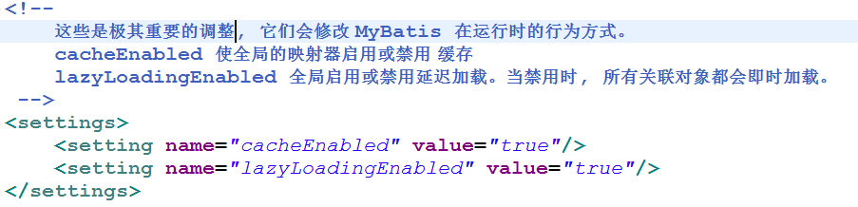
settings
这些是极其重要的调整, 它们会修改 MyBatis 在运行时的行为方式。

Slide 15
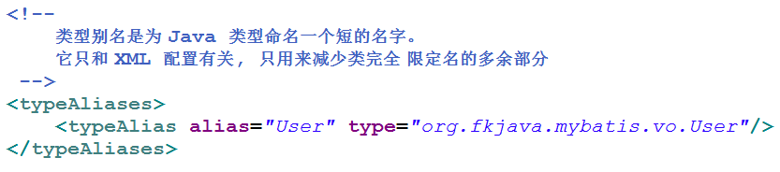
typeAliases
类型别名是为 Java 类型命名一个短的名字。 它只和 XML 配置有关, 只用来减少类完全 限定名的多余部分。例如:

Slide 16
environments
MyBatis 可以配置多种环境。这会帮助你将 SQL 映射应用于多种数据库之中。例如, 你也许为开发要设置不同的配置, 测试和生产环境。 或者你可能有多种生产级数据库却共享 相同的模式,所以你会想对不同数据库使用相同的 SQL 映射。这种用例是很多的。
一个很重要的问题要记得:可以配置多种环境,但只能为每个 SqlSessionFactory 实例选择一个。也就是说每个数据库对应一个 SqlSessionFactory

Slide 17
transactionManager
transactionManager 在 MyBatis 中有两种事务管理器类型(也就是 type=”[JDBC|MANAGED]”):
  JDBC – 这个配置直接简单使用了 JDBC 的提交和回滚设置。 它依赖于从数据源得 到的连接来管理事务范围。
  MANAGED(托管) – 这个配置几乎没做什么。它从来不提交或回滚一个连接。而它会让 容器来管理事务的整个生命周期(比如 Spring 或 JEE 应用服务器的上下文) 默认 情况下它会关闭连接。

Slide 18
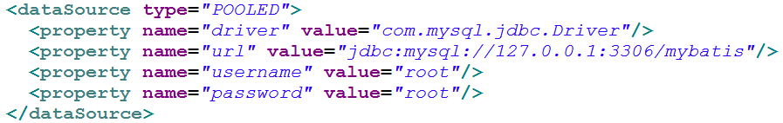
dataSource
dataSource 元素使用基本的 JDBC 数据源接口来配置 JDBC 连接对象的资源。
有三种内建的数据源类型(也就是 type=”[UNPOOLED|POOLED|JNDI]”):

Slide 19
dataSource
UNPOOLED: 这个数据源的实现是每次被请求时简单打开和关闭连接。它有一点慢, 这是对简单应用程序的一个很好的选择, 因为它不需要及时的可用连接。
POOLED:这是 JDBC 连接对象的数据源连接池的实现,用来避免创建新的连接实例 时必要的初始连接和认证时间。这是一种当前 Web 应用程序用来快速响应请求很流行的方 法
JNDI:这个数据源的实现是为了使用如 Spring 或应用服务器这类的容器, 容器可以集 中或在外部配置数据源,然后放置一个 JNDI 上下文的引用

Slide 20
mappers
既然 MyBatis 的行为已经由上述元素配置完了,我们现在就要定义 SQL 映射语句了。 但是, 首先我们需要告诉 MyBatis 到哪里去找到这些语句。
这些语句简单告诉了 MyBatis 去哪里找映射文件。其余的细节就是在每个 SQL 映射文 件中了,下面的部分我们来讨论 SQL 映射文件。

Slide 21
MyBatis Mapper XML 文件
MyBatis 真正的力量是在映射语句中，SQL 映射的 XML 文件是相当的简单。当然如果你将它们和对等功能的 JDBC 代码来比较,你会 发现映射文件节省了大约 95%的代码量。
● cache - 配置给定命名空间的缓存。
● cache-ref – 从其他命名空间引用缓存配置。
● resultMap – 最复杂，也是最有力量的元素，用来描述如何从数据库结果集中来加载你的对象。
● parameterMap – 已经被废弃了！老式风格的参数映射。内联参数是首选，这个元素可能在将来被移除。
● sql – 可以重用的 SQL 块，也可以被其他语句引用。
● insert – 映射插入语句
● update – 映射更新语句
● delete – 映射删除语句
● select – 映射查询语句

Slide 22
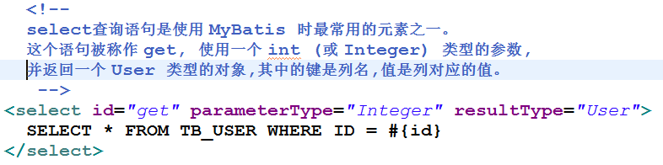
select
查询语句是使用 MyBatis 时最常用的元素之一。

Slide 23
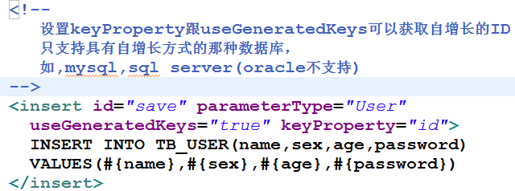
insert
插入语句是使用 MyBatis 时最常用的元素之一。

Slide 24
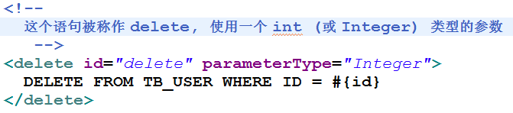
delete
删除语句是使用 MyBatis 时最常用的元素之一。

Slide 25
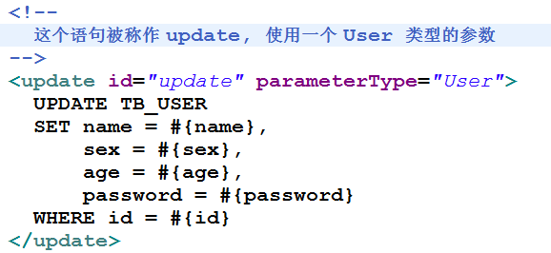
update
更新语句是使用 MyBatis 时最常用的元素之一。

Slide 26
MyBatis核心对象
每 一 个 MyBatis 的 应 用 程 序 都 以 一 个 SqlSessionFactory 对 象 的 实 例 为 核 心 。
SqlSessionFactory 对 象 的 实 例 可 以 通 过 SqlSessionFactoryBuilder 对 象 来 获 得 。
SqlSessionFactoryBuilder 对象可以从 XML 配置文件,或从 Configuration 类的习惯准备的实 例中构建 SqlSessionFactory 对象。

Slide 27
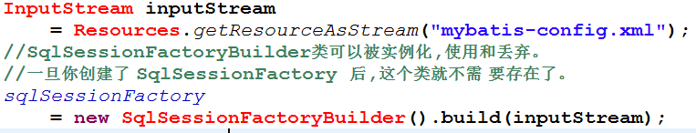
MyBatis核心对象
更新语句是使用 MyBatis 时最常用的元素之一。

Slide 28
MyBatis核心对象
有了SqlSessionFactory对象，就可以 获得 SqlSession 的实例了。 SqlSession 对象完全包含以数据库为背景的所有执行 SQL 操作的 方法。你可以用 SqlSession 实例来直接执行已映射的 SQL 语句

Slide 29
MyBatis核心对象
理解MyBatis核心对象的不同范围和生命周期是很重要的。 不正确的使用它们会导 致严重的并发问题。
SqlSessionFactoryBuilder
  这个类可以被实例化,使用和丢弃。一旦你创建了 SqlSessionFactory 后,这个类就不需 要存在了。 因此 SqlSessionFactoryBuilder 实例的最佳范围是方法范围 (也就是本地方法变量)。 你可以重用 SqlSessionFactoryBuilder 来创建多个 SqlSessionFactory 实例。

Slide 30
MyBatis核心对象
SqlSessionFactory
  一旦被创建,SqlSessionFactory 应该在你的应用执行期间都存在。没有理由来处理或重 新创建它。 使用 SqlSessionFactory 的最佳实践是在应用运行期间不要重复创建多次。 这样的 操作将被视为是非常糟糕的。 因此 SqlSessionFactory 的最佳范围是应用范围。 有很多方法可 以做到, 最简单的就是使用单例模式或者静态单例模式。

Slide 31
MyBatis核心对象
SqlSession
  每个线程都应该有它自己的 SqlSession 实例。SqlSession 的实例不能被共享,也是线程 不安全的。因此最佳的范围是请求或方法范围。绝对不能将 SqlSession 实例的引用放在一个 类的静态字段甚至是实例字段中。 也绝不能将 SqlSession 实例的引用放在任何类型的管理范 围中, 比如 Serlvet 的 HttpSession。 如果你现在正用任意的 Web 框架, 要考虑 SqlSession 放在一个和 HTTP 请求对象相似的范围内。换句话说,基于收到的 HTTP 请求,你可以打开 了一个 SqlSession,然后返回响应,就可以关闭它了。关闭 SqlSession很重要,你应该确保使 用 finally 块来关闭它。

Slide 32
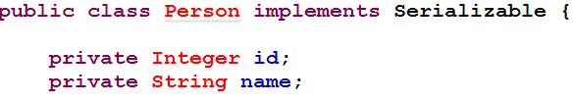
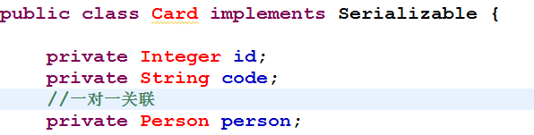
MyBatis的一对一
一对一案例:
  一个人只能有一个身份证，一个身份证只属于一个人

Slide 33
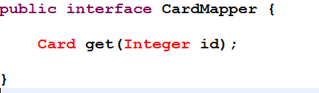
MyBatis的一对一
一对一案例:
  Mapper接口中的方法定义

Slide 34
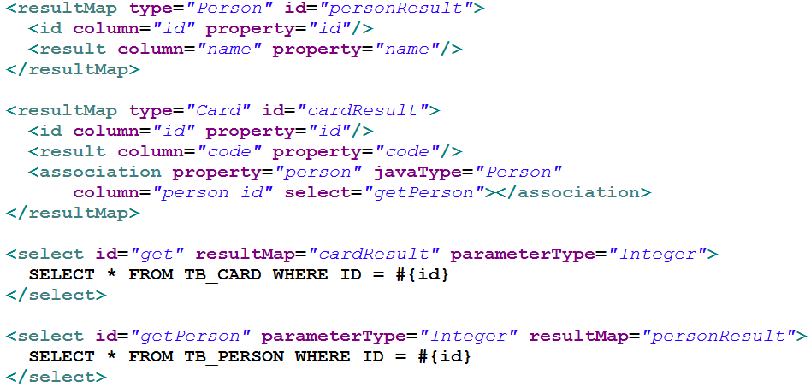
MyBatis的一对一
  Mapper.xml配置文件中的配置

Slide 35
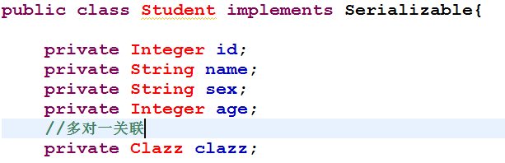
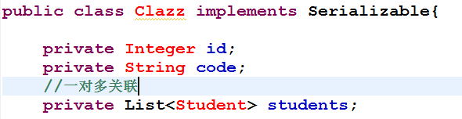
MyBatis的一对多
一对多案例:
  一个班级有多个学生，一个学生只能属于一个班级

Slide 36
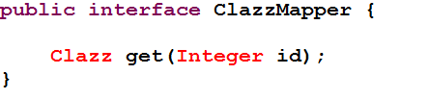
MyBatis的一对多
一对多案例:
  Mapper接口中的方法定义

Slide 37
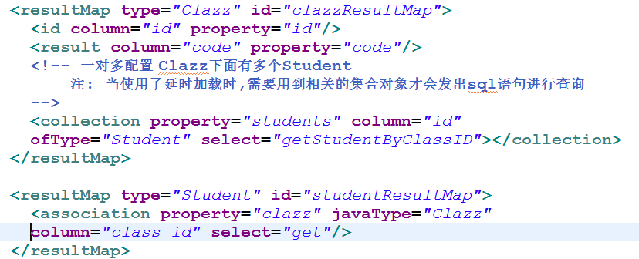
MyBatis的一对多
  Mapper.xml配置文件中的配置

Slide 38
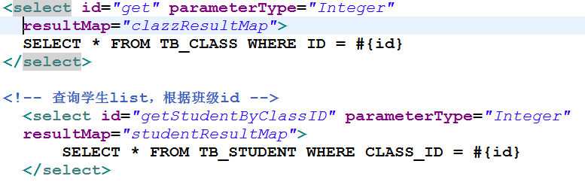
MyBatis的一对多
  Mapper.xml配置文件中的配置

Slide 39
动态sql
MyBatis 的一个强大的特性之一通常是它的动态 SQL 能力。
  if
  choose (when, otherwise)
  trim (where, set)
  foreach

Slide 40
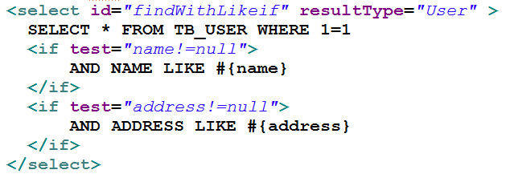
动态sql

Slide 41
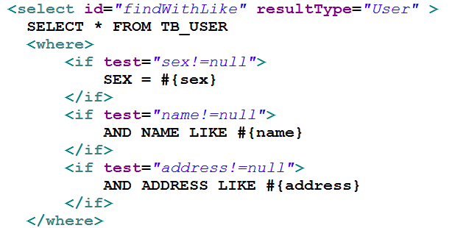
动态sql

Slide 42
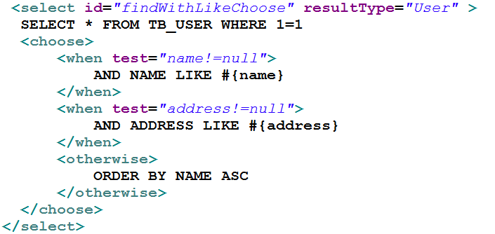
动态sql

Slide 43
MyBatis的缓存技术
缓存技术是一种“以空间换时间”的设计理念，利用内存空间资源来提高数据检索速度的有效手段之一。
MyBatis 包含一个非常强大的查询缓存特性,它可以非常方便地配置和定制。MyBatis 3 中的缓存实现的很多改进都已经实现了,使得它更加强大而且易于配置。
MyBatis默认情况下是没有开启缓存的，除了局部的 session 缓存。要开启二级缓存，你需要在你的 SQL映射文件中添加一行：
<cache/>

Slide 44
MyBatis的缓存技术
<cache/>这个简单语句的效果如下:
  映射语句文件中的所有 select 语句将会被缓存。
  映射语句文件中的所有 insert,update 和 delete 语句会刷新缓存。
  缓存会使用 Least Recently Used(LRU,最近最少使用的)算法来收回。
  根据时间表(比如 no Flush Interval,没有刷新间隔), 缓存不会以任何时间顺序 来刷新。
  缓存会存储列表集合或对象(无论查询方法返回什么)的 1024 个引用。
  缓存会被视为是 read/write(可读/可写)的缓存,意味着对象检索不是共享的,而 且可以安全地被调用者修改,而不干扰其他调用者或线程所做的潜在修改。

Slide 45

MyBatis的缓存技术
所有的这些属性都可以通过缓存元素的属性来修改。比如：
这个更高级的配置创建了一个 FIFO 缓存,并每隔 60 秒刷新,存数结果对象或列表的 512 个引用,而且返回的对象被认为是只读的,因此在不同线程中的调用者之间修改它们会 导致冲突。

Slide 46
MyBatis的缓存技术
可用的收回策略有:
  LRU – 最近最少使用的:移除最长时间不被使用的对象。
  FIFO – 先进先出:按对象进入缓存的顺序来移除它们。
  SOFT – 软引用:移除基于垃圾回收器状态和软引用规则的对象。
  WEAK – 弱引用:更积极地移除基于垃圾收集器状态和弱引用规则的对象。
  默认的是 LRU。
flushInterval(刷新间隔)可以被设置为任意的正整数,而且它们代表一个合理的毫秒 形式的时间段。默认情况是不设置,也就是没有刷新间隔,缓存仅仅调用语句时刷新。
size(引用数目)可以被设置为任意正整数,要记住你缓存的对象数目和你运行环境的 可用内存资源数目。默认值是 1024。
readOnly(只读)属性可以被设置为 true 或 false。只读的缓存会给所有调用者返回缓 存对象的相同实例。因此这些对象不能被修改。这提供了很重要的性能优势。可读写的缓存 会返回缓存对象的拷贝(通过序列化) 。这会慢一些,但是安全,因此默认是 false。

